Slide 1
CHÀO MỪNG
CÁC BẠN ĐẾN VỚI BÀI HỌC MỚI!

Slide 2
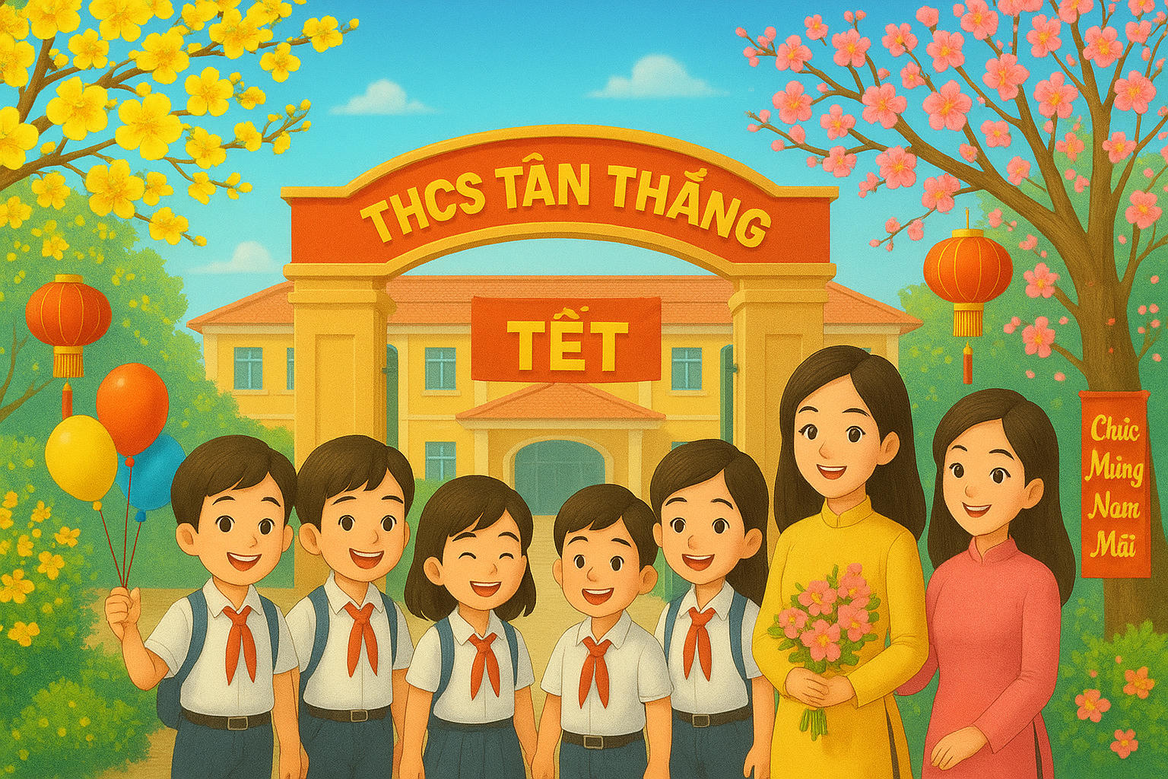
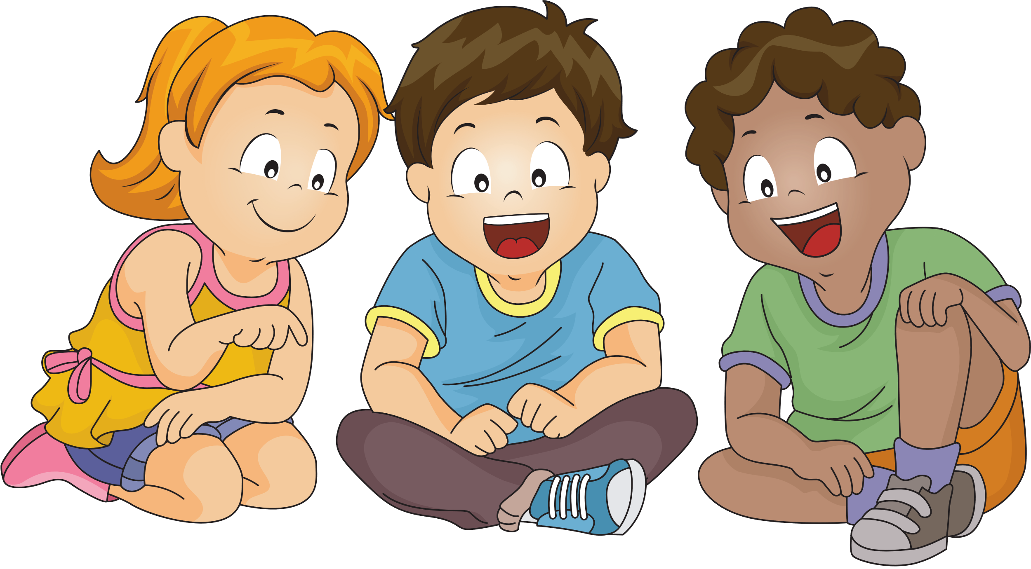
KHỞI ĐỘNG
Cả lớp cùng lắng nghe giai điệu bài hát và nêu cảm nhận.

Slide 3
BÀI 3:
TẾT VÀ
MÙA XUÂN

Slide 4
QUAN SÁT VÀ NHẬN THỨC
01

Slide 5
Khai thác hình ảnh, thông tin SGK tr.11, 12
NHÓM 1
Bố cục, hình ảnh và màu sắc của bức tranh như thế nào?
NHÓM 2
Cảm nghĩ của em về nội dung nghệ thuật trong từng tác phẩm.
NHÓM 3
Chia sẻ một trải nghiệm đặc biệt của em trong dịp Tết.

Slide 6
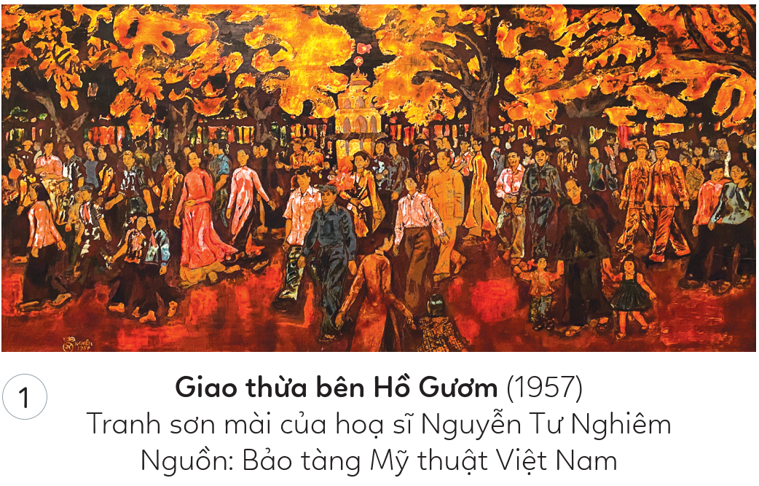
Khai thác hình ảnh, thông tin SGK tr.11, 12

Slide 7
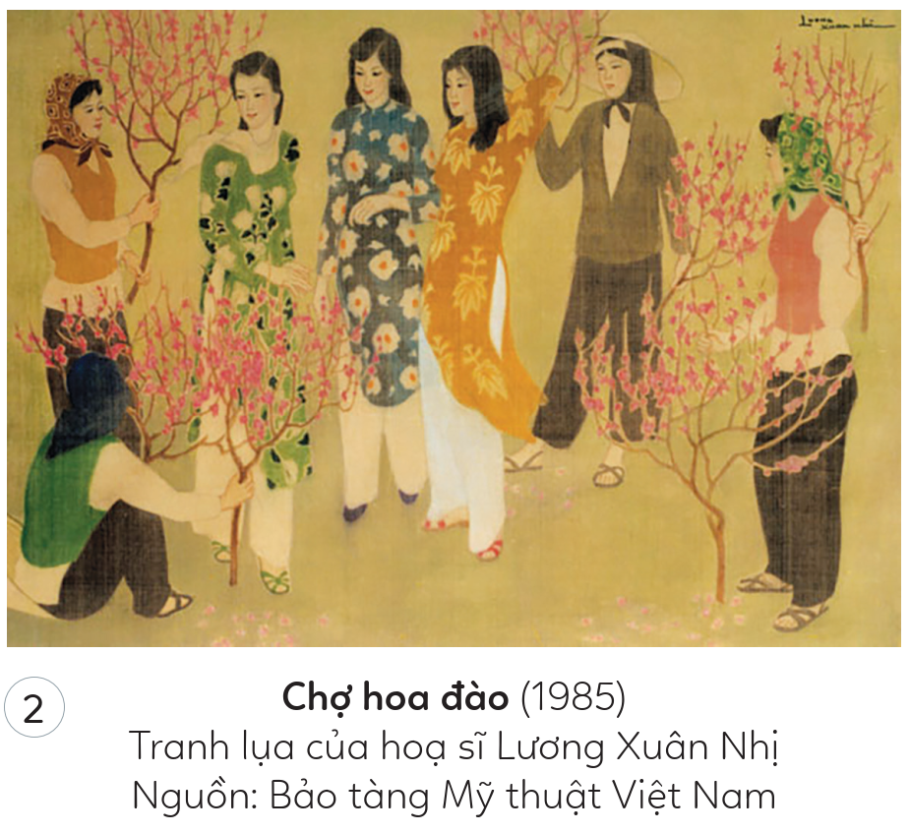
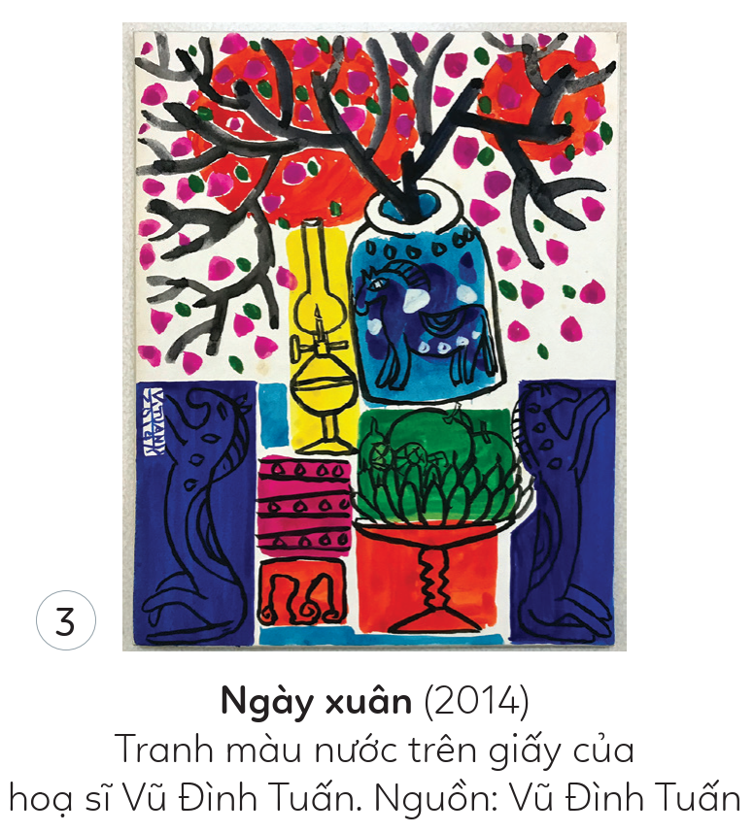

Slide 8
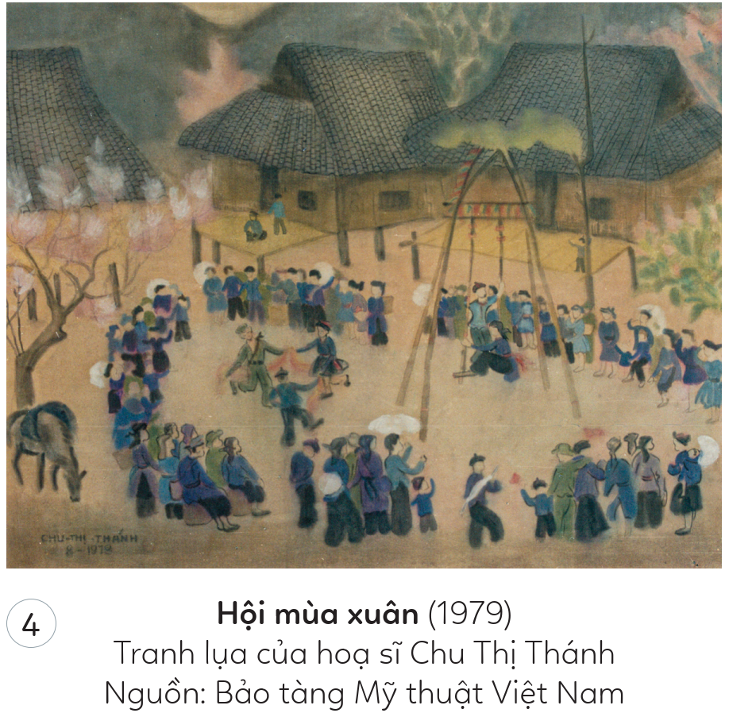
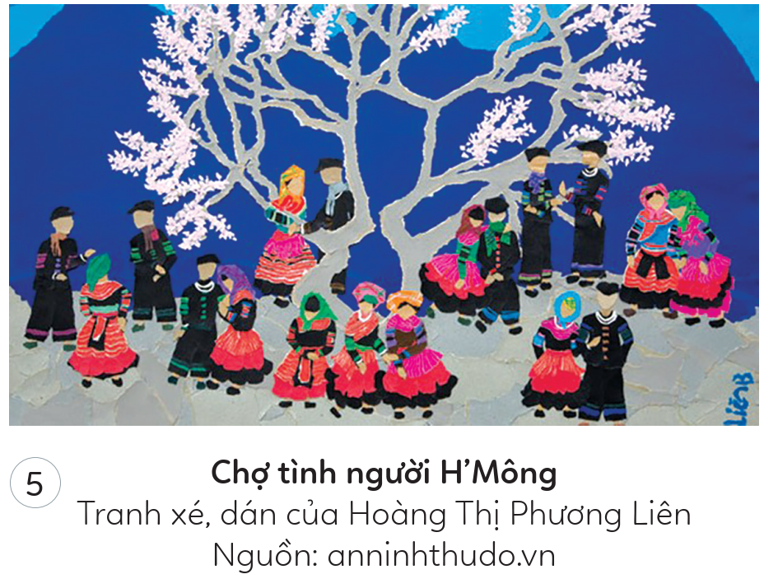

Slide 9
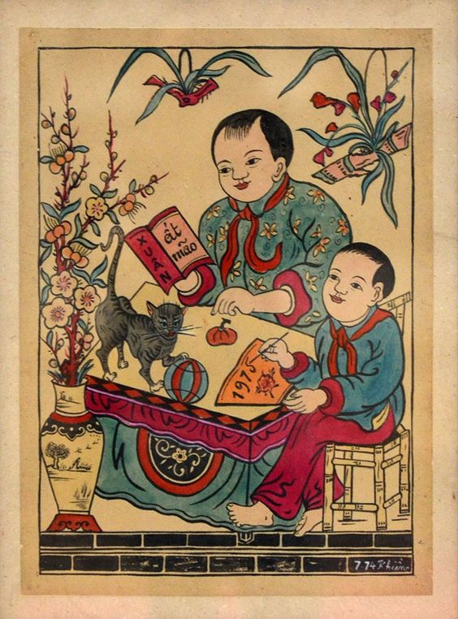
Bố cục, hình ảnh và màu sắc của bức tranh
- Bố cục:
+ Cân đối, hài hòa, đối xứng.
+ Có một/nhiều tiêu điểm là nhân vật chính, chi tiết nổi bật.
- Hình ảnh: thể hiện theo nhiều phong cách khác nhau như hiện thực, ấn tượng, trừu tượng, hay siêu thực, tùy vào cách tiếp cận của họa sĩ.

Slide 10
Bố cục, hình ảnh và màu sắc của bức tranh
- Màu sắc:
+ Tạo ra độ đậm nhạt, tương phản, những mảng màu sáng tối được phối hợp hài hòa để tạo chiều sâu và không gian.
+ Tông màu nóng như đỏ, cam, vàng mang lại cảm giác ấm áp, sôi động.
+ Tông màu lạnh như xanh, tím, trắng mang lại cảm giác yên bình, tĩnh lặng.

Slide 11
Cảm nhận về bức tranh
Thể hiện khung cảnh huyên náo, vui vẻ của người dân tại hồ Gươm vào đêm giao thừa.
Phản ánh niềm vui và sự hân hoan của người dân Hà Nội.
Gửi gắm tinh thần hy vọng và lạc quan về tương lai.

Slide 12
Bố cục không gian: có sự mở rộng về chiều ngang.
Màu sắc tổng thể và trang phục của các nhân vật được vẽ bằng tông màu đậm và ấm.
Hình ảnh ba nhân vật cô gái yêu kiều, nền nã trong tà áo dài và ba người phụ nữ bán hoa đào.

Slide 13
Bức tranh kết hợp gam màu nóng và gam màu lạnh để diễn tả không khí mùa xuân.
Họa sĩ sử dụng trường phái nghệ thuật trừu tượng khắc họa đồ vật quen thuộc trong ngày Tết.

Slide 14
Tranh lụa giàu chất thơ, bố cục sinh động và có cách hòa màu riêng biệt.
Các hình ảnh trong tranh được vẽ chi tiết, tỉ mỉ, từ trang phục truyền thống của người dân, các hoạt động lễ hội, đến các yếu tố thiên nhiên như cây cối, hoa lá.

Slide 15
Bức tranh truyền tải được không khí rộn ràng, náo nhiệt của chợ tình.
Họa sĩ sử dụng những gam màu tươi sáng, rực rỡ để diễn tả sự vui tươi và phấn khởi của chợ tình.

Slide 16
KẾT LUẬN
- Tết là một trong những dịp đặc biệt của người Việt Nam thể hiện được nét đặc trưng truyền thống của dân tộc.
- Tết và mùa xuân là thời điểm thường diễn ra nhiều hoạt động. Các lễ hội được tổ chức sôi nổi, nhộn nhịp, gần gũi với đời sống của người dân.
- Vào dịp này, có rất nhiều đề tài sáng tạo các sản phẩm mĩ thuật: chợ Tết, phong cảnh ngày xuân, cảnh mua sắm Tết, gói bánh chưng, bày mâm ngũ quả,...

Slide 17
SÁNG TẠO
02

Slide 18
2.1. Tìm ý tưởng tạo hình bức tranh ngày Tết
Quan sát các bước tìm hiểu ý tưởng SGK tr.12
Trình bày ý tưởng tạo hình bức tranh ngày Tết
Xác định
nội dung,
chủ đề.
Xác định hình tượng làm
nổi bật chủ đề.
Tưởng tượng về bức tranh và cách thể hiện.
1
2
3

Slide 19
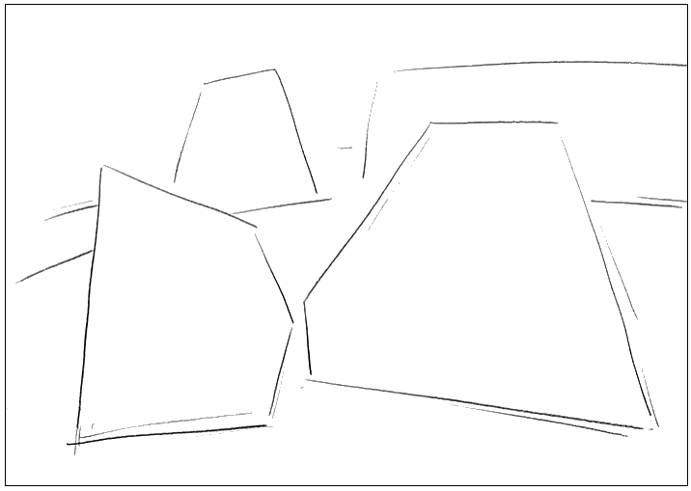

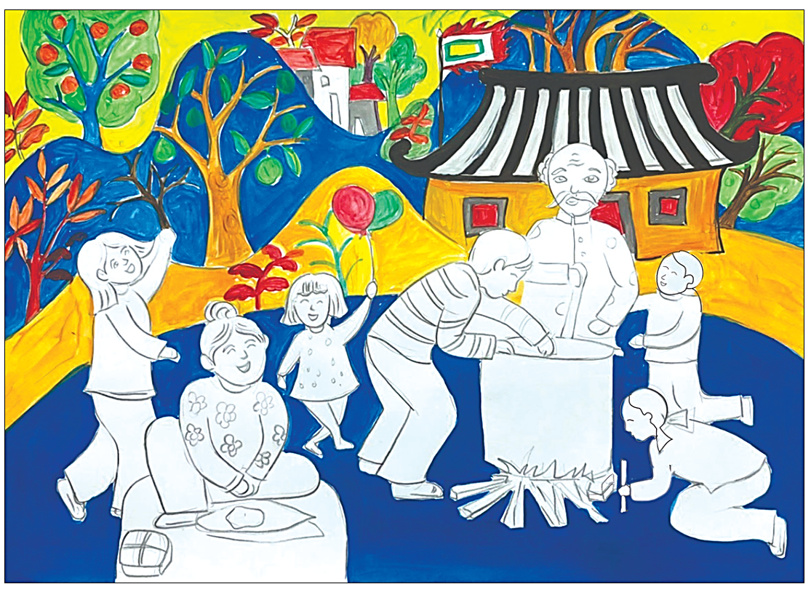
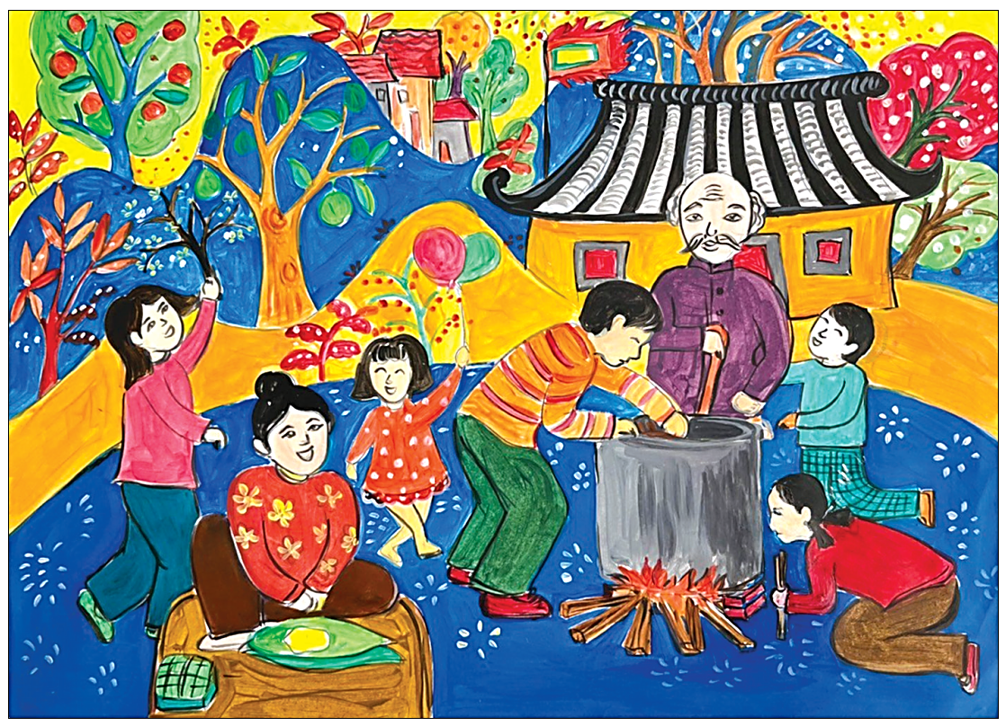
2.2. Các bước vẽ tranh đề tài tết Nguyên đán
HOẠT ĐỘNG NHÓM ĐÔI
Trình bày các bước vẽ tranh đề tài tết Nguyên đán.

Slide 20
Các bước vẽ tranh đề tài tết Nguyên đán
1
2
3
4
Tìm bố cục, vẽ phác mảng hình.
Vẽ chi tiết các hình ảnh.
Vẽ màu.
Hoàn thiện
sản phẩm.

Slide 21
THẢO LUẬN
03

Slide 22
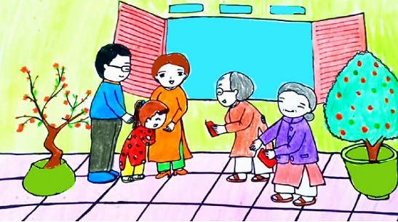
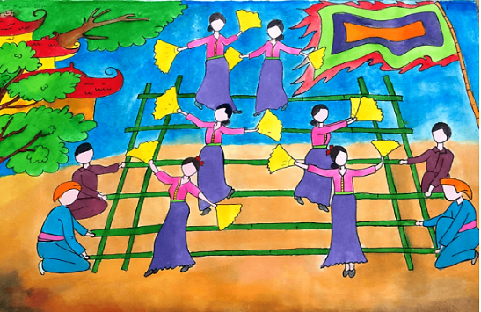
Tham khảo SPMT khác

Slide 23
Trưng bày và giới thiệu sản phẩm
Bố cục, hình ảnh và màu sắc của bức tranh.
Nội dung bức tranh của em nói lên điều gì?
Nêu cảm nhận về bức tranh mà em thích nhất.
Em có nhận xét, góp ý gì cho bài của bạn?

Slide 24

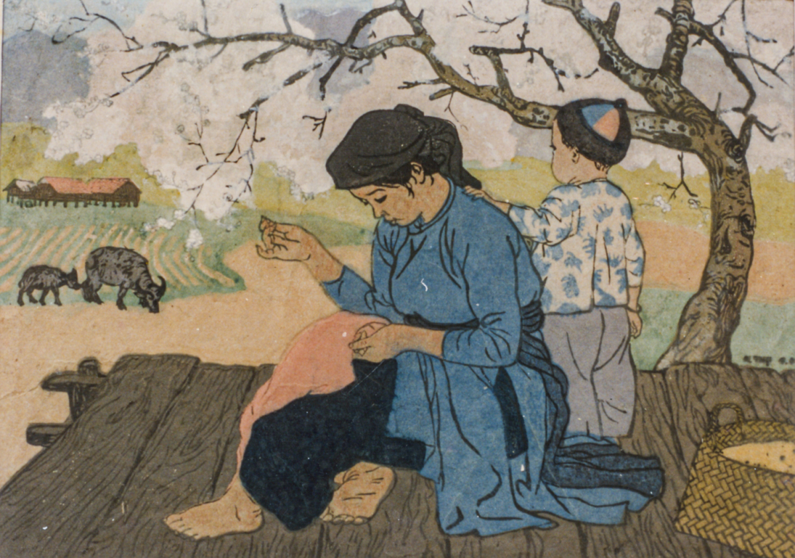
MẢNH GHÉP MĨ THUẬT
1
2
3
4
5
Tranh khắc gỗ Mùa xuân (1961)
Nguyễn Thụ
Notes:
Mỗi mảnh ghép tương ứng với 1 câu hỏi. GV click vào từng mảnh ghép để chọn câu hỏi. Khi HS trả lời xong câu hỏi, GV chọn biểu tượng home góc trái màn hình để quay lại trang chính. Sau khi hoàn thành câu hỏi, các mảnh ghép tự động biến mất. GV ấn vào ảnh để hiện chú thích về bức ảnh. GV ấn dấu X để kết thúc trò chơi.

Slide 25
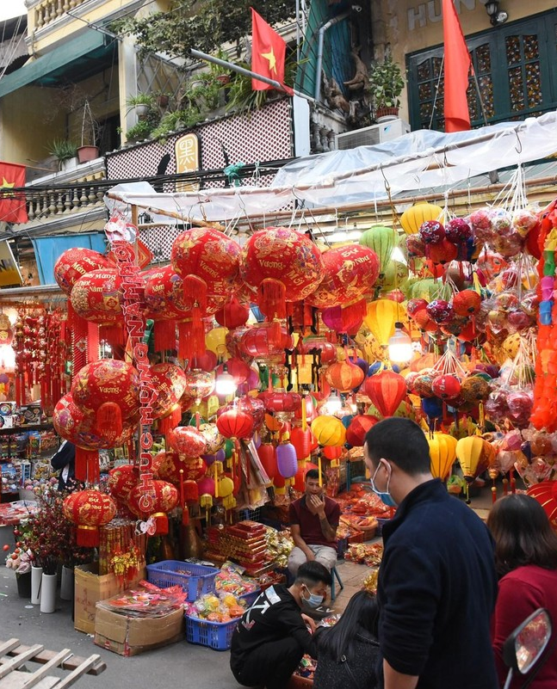
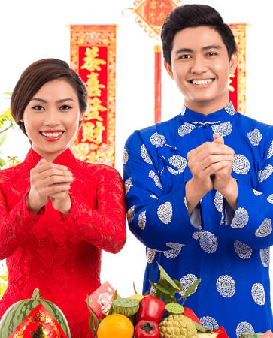
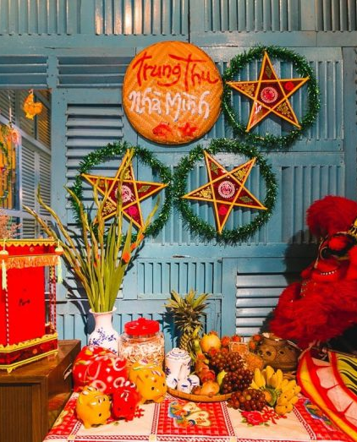
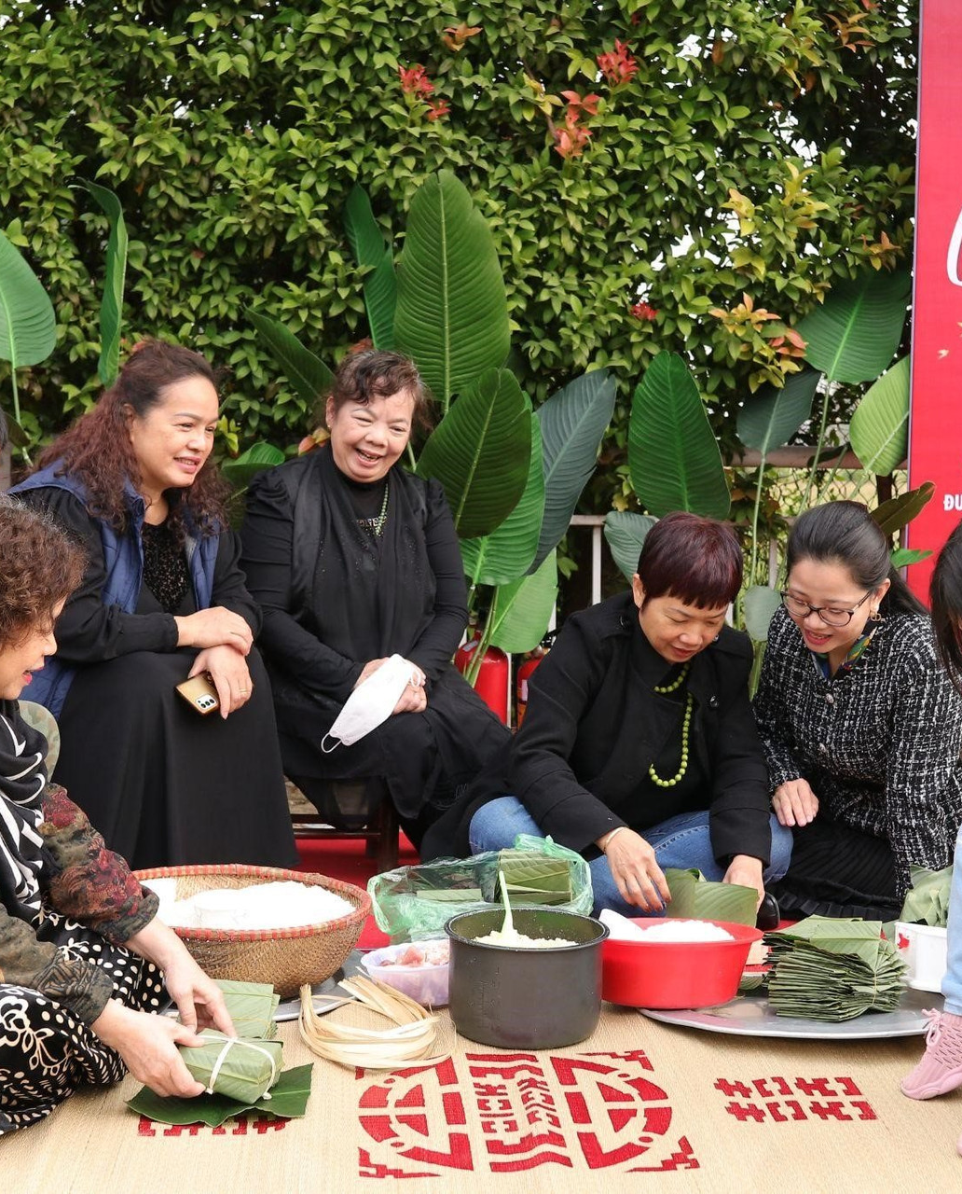

Đâu không phải là hình ảnh đặc trưng của ngày Tết?
A. Chợ Tết | B. Chúc Tết | C. Phá cỗ Trung thu | D. Gói bánh chưng
Notes:
Khi HS trả lời xong câu hỏi, GV chọn biểu tượng home góc trái màn hình để quay lại trang chính.

Slide 26
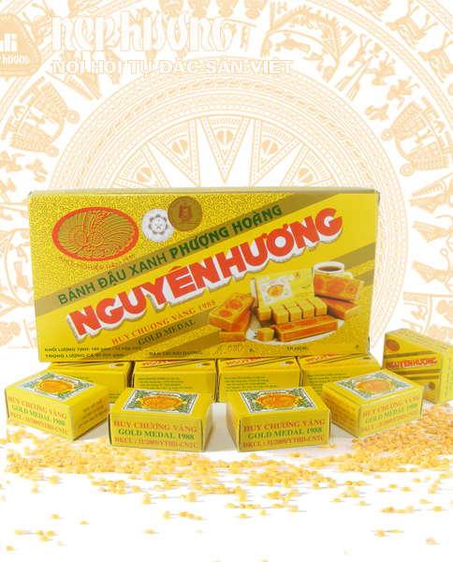
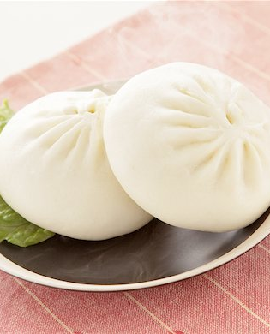
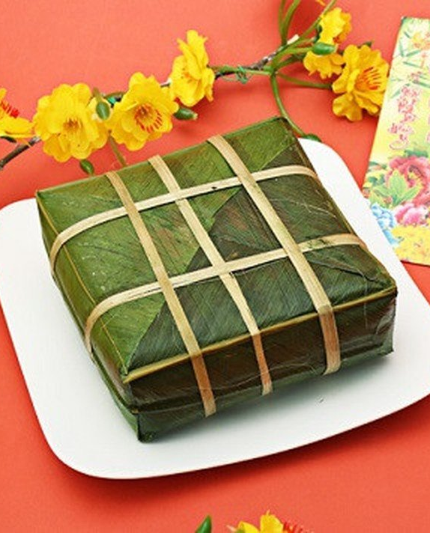
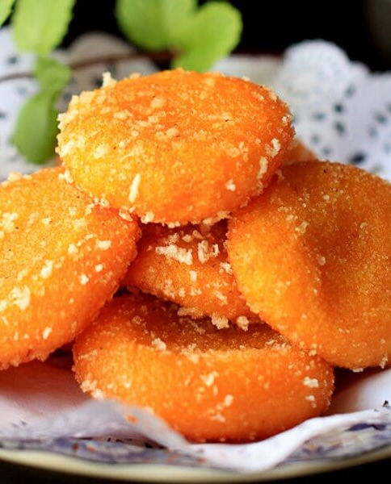
Đâu là loại bánh không thể thiếu trong mỗi dịp Tết đến xuân về?
A. Bánh đậu xanh | B. Bánh bao | C. Bánh chưng | D. Bánh rán

Slide 27
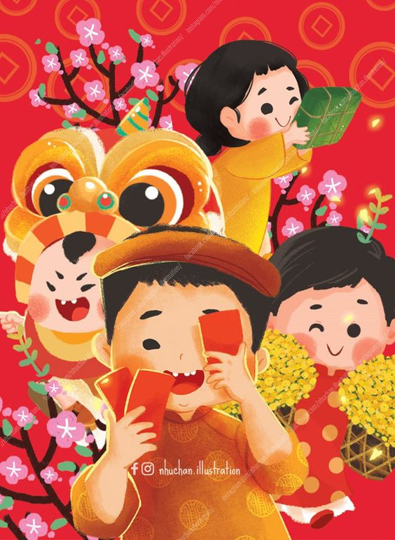
Ý nghĩa của việc khi vẽ tranh đề tài Tết và mùa xuân là gì?
A. thể hiện tinh thần đoàn kết và sự gắn bó giữa bạn bè.
B. lưu giữ giá trị tết cổ truyền, gắn kết trong cộng đồng, gia đình.
C. xây dựng cộng đồng tốt đẹp, hướng đến cách mạng xanh.
D. kích thích sự sáng tạo, góp phần xây dựng cộng đồng vững mạnh.

Slide 28
HƯỚNG DẪN VỀ NHÀ
Ôn lại các kiến thức đã học ở Bài 3.
Đọc và tìm hiểu trước nội dung
Bài 4: Ý tưởng thiết kế thời trang.

Slide 29
XIN CHÀO TẠM BIỆT VÀ HẸN GẶP LẠI!

